Slide 1

Smart-City
Solving the Parking problem

Slide 2

רציונל הפרויקט - הבעיה
בעיה נפוצה וקשה מאוד בכל הערים ללא יוצא מן הכלל היא מצוקת החניה. תושבים שלא ימצאו חניה בעיר מסוימת -לא ישלמו על חניה, כנראה יחזרו אליה פחות, או יבזבזו יותר זמן על עמידה בכביש וזיהום האוויר מאשר בילוי ברחבי העיר.

Slide 3

Meet our App

Slide 4

הפתרון
הפתרון שלנו – חיבור בין אנשים שמחפשים חניה ובין אנשים שמפנים חניה.

Slide 5



השוואה לפתרונות הקיימים בשוק
ייחודיות הפתרון שלנו
פתרונות קיימים
אפליקציה פשוטה וקלה לתפעול. בנויה על שיתופיות מתגמלת בין אנשים בזמן אמת.
לא דורשת התקנה של חומרה בכל חניה, זולה ביותר וסקיילבילית.
מבטיחה חניה לכל דורש בפרק זמן קצר.
* פתרונות תשתיתיים המחייבים התקנה של חומרה ייעודית בכל חניון וחניון- יקרים יותר ופחות סקיילביים (קשה לייצור בתפוצה רחבה)
* פתרונות נוספים – דיווח של מקומות חניה פנויים בצורה שיתופית - לא מעודכן בזמן אמת – אין הבטחה כי מקומות חניה שדווחו כפנויים – אכן יישארו כך.

Slide 6


עקרונות הפעולה
משתמש שהגיע למקום חניה מסמן "החניתי" ובכך מיקום החניה שלו נשמר.
כאשר המשתמש מתכנן לצאת לוחץ על "Leaving" ובוחר באפלקיציה זמן משוער לעזיבה. המיקום נשמר במאגר שחשוף למחפשי חניה.
במקביל, משתמש שמחפש חניה ומוצא את המיקום שולח בקשה לחונה ספציפי ומתקבל MATCH
בעת החלפת החניה, המחפש מתגמל את המפנה בTOKENS
מחפש חניה
משתמש יוצא לכיוון היעד, מבצע "חיפוש חניה" במיקום הרצוי
נחשפים למשתמש כל הנקודות של חניה באיזור היעד העומדים להתפנות בזמן ובמרחק הקרוב והרלוונטי
המשתמש בוחר בנקודה רצויה בה חונה אדם אחר ומתקבל MATCH
בעת החלפת החניה, המחפש מתגמל את המפנה בTOKENS
מפנה החניה - וההחלפה

Slide 7

ביקוש בשוק והתאמה לקהל היעד
קל לנבא שמוצר זה יהיה מאוד מבוקש בשוק ההולך ומתגבר בתחום מצוקת החניות
אפליקציה זו תהיה נוחה לשימוש עבור רוב הקהל היעד שלה שכנראה יהיו משתמשים צעירים הבאים בהמוניהם לערים העמוסות.
בגלל פשטותה של האפליקציה גם משתמשים מבוגרים ימצאו אותה קלה לשימוש.
מה שהופך אותה נגישה ושימושית להפליא לכולם☺

Slide 8
התגמול
כל משתמש הנרשם לאפליקציה מקבל סכום TOKENS התחלתי
בעת כל ביצוע החלפת חניה, מתבצעת טרנקסציה של TOKENS בין המשתמשים
בעזרת הTOKEN ניתן לרכוש מוצרים באפליקציה (חיפוש חניה) או\ו לקבל הנחות בשירותי העירייה השונים (תשלום קנסות, ארנונה, הנחות בקניות בעיר, בידור מוזל ועוד)

Slide 9
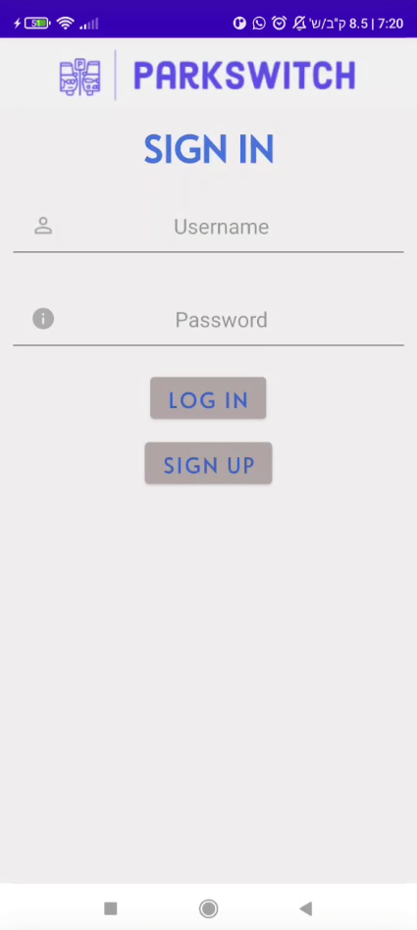
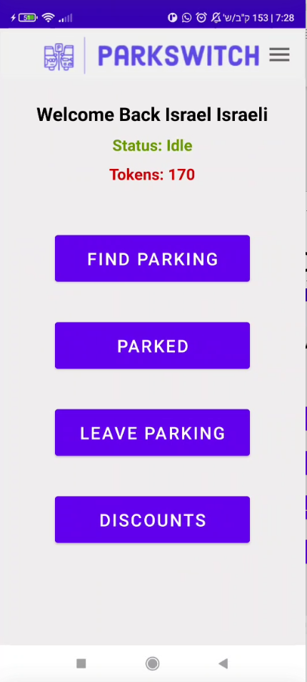
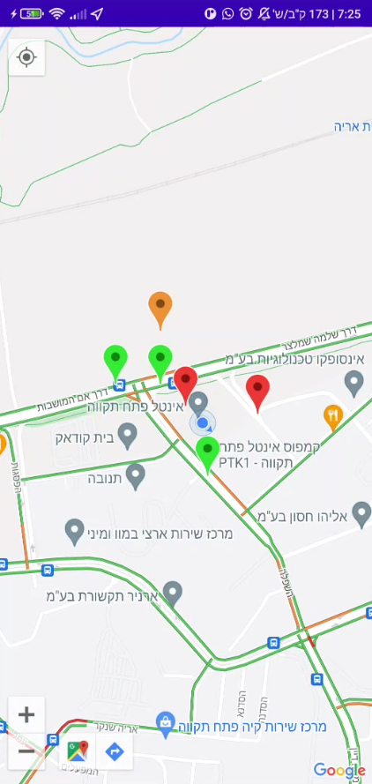
LOGIN
MAIN MENU
SEARCH – AVAILABLE PARKING PLACES

Slide 10
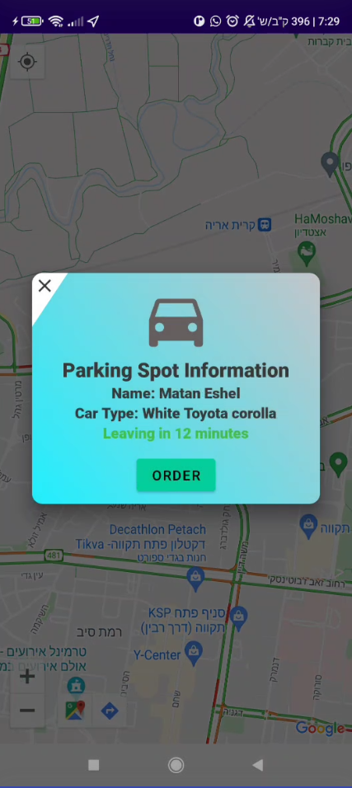
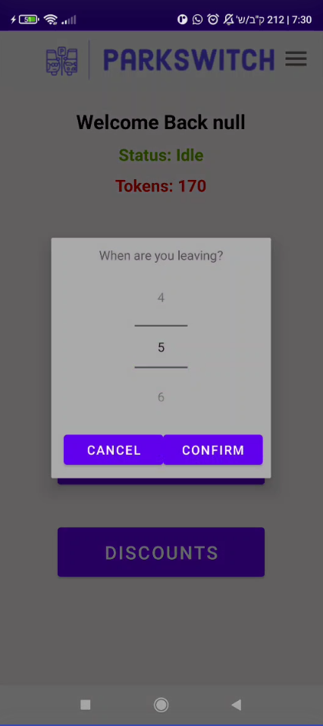
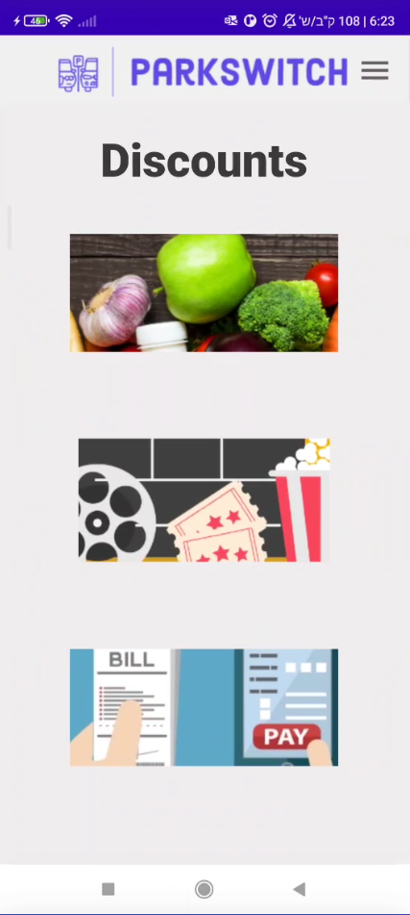
שליפת פרטים על חניה מתפנה
עדכון על מועד עזיבת החניה
עמוד התגמולים

Slide 11

תכנונים עתידיים נוספים
נתונים רבים מהאפליקציה יכולים להיחשף לעירייה בצורה מוצפנת, ולסייע בהחלטות על פיתוח איזורי בילוי במקומות עמוסים או כאלה בעלי מצוקת חניה, וכן על זמני עומס בעיר ועוד.
כל תגמול הTOKENS יכול להיקבע בצורות שונות ולהשתמש ליעדים שונים בהתאם להחלטה ולמודל הכלכלי. לדוגמא, תעריף מציאת החניה יכול להיות דינמי – בהתאם לעומס ולמיקום הספציפי בו מחפשים חניה.
מתן הטבות נוספות שמומרות בTOKENS.
חניות פרטיות יוכלו גם כן להיות מוצעות בצורה דומה.

Slide 12





טכנולוגיות שהשתמשנו בהם
Node Js
Google maps API
ADROID studio
db for sqlite
Node.js is an open-source, cross-platform, back-end JavaScript runtime environment that runs on the V8 engine and executes JavaScript code outside a web browser.
Take the power of Google Maps and put it directly on your own site. It lets you add relevant content that is useful to your visitors and customise the look and feel of the map to fit with the style of your site
Android Studio is Android's official IDE. It is purpose-built for Android to accelerate your development and help you build the highest-quality apps for every Android device.
SQLite is used to develop embedded software for devices like televisions, cell phones, cameras, etc. It can manage low to medium-traffic HTTP requests.

Slide 13
Link for our GITHUB
https://github.com/omertub/hackathon42

Slide 14

Thank you!

